Slide 1
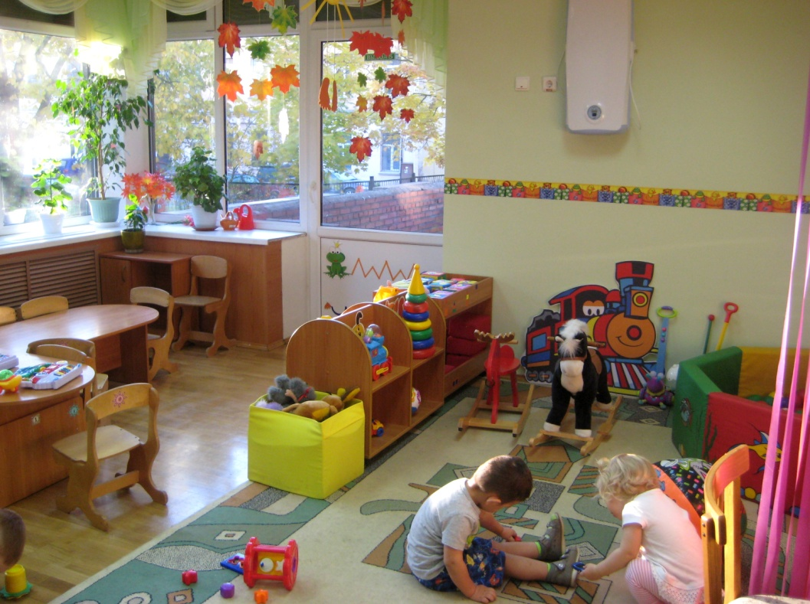
Организация развивающей предметно-пространственной среды в группах раннего возраста
Государственное бюджетное дошкольное образовательное учреждение детский сад №4 комбинированного вида Кронштадтского района
Санкт- Петербурга
Автор:
Большанина Галина Андреевна,
Воспитатель высшей квалификационной категории

Slide 2
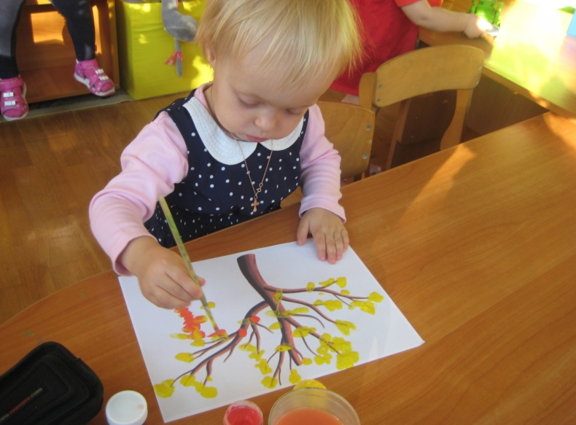
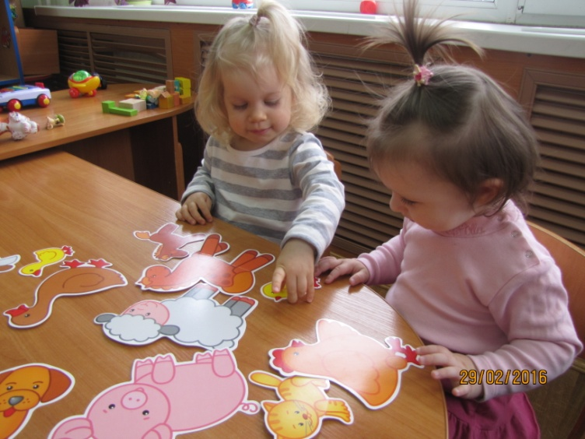
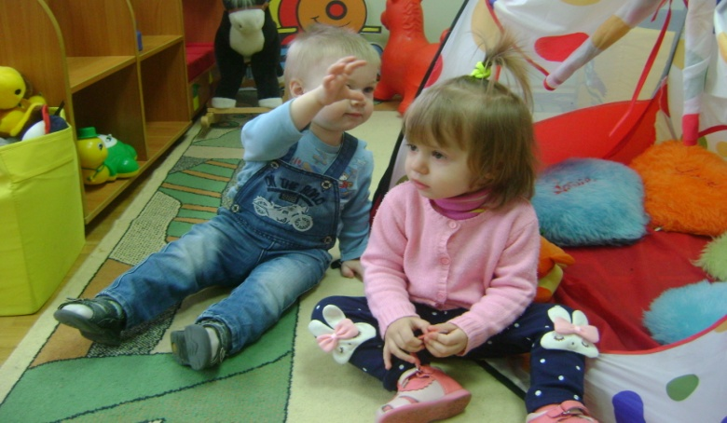
Развивающая среда детства
Это система условий, обеспечивающая возможность осуществления детской деятельности и предусматривающая ряд базовых компонентов, необходимых для полноценного физического, эстетического, познавательного и социального становления личности ребёнка.

Slide 3
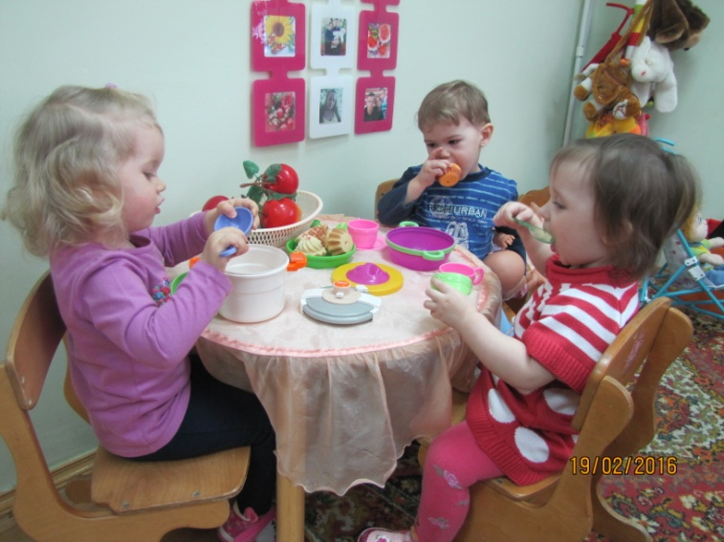
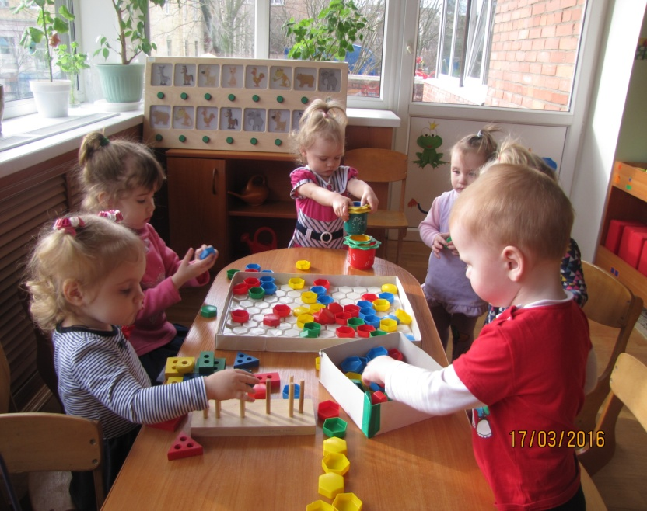
Особенность предметно-пространственной развивающей среды и для детей раннего возраста — большое пространство для передвижения малышей, расширенное игровое поле, где должно хватать места и для игр с дидактическими игрушками, и для сюжетно - отобразительных ситуативных игр.

Slide 4
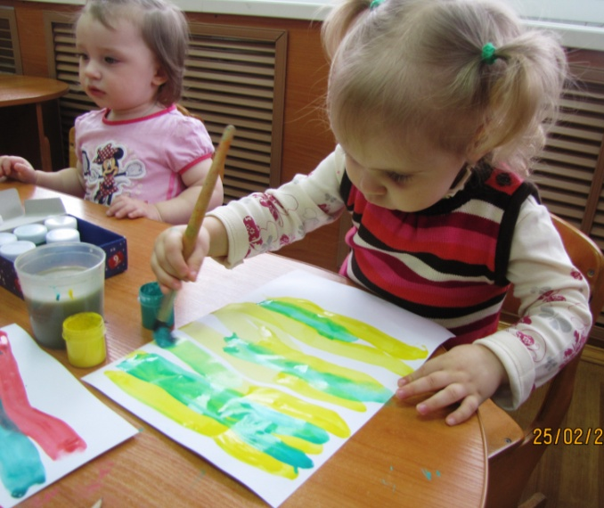
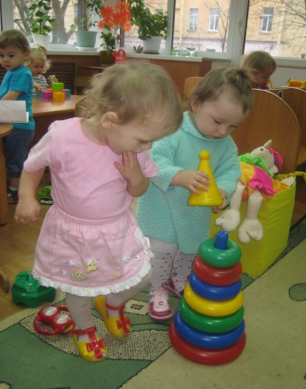
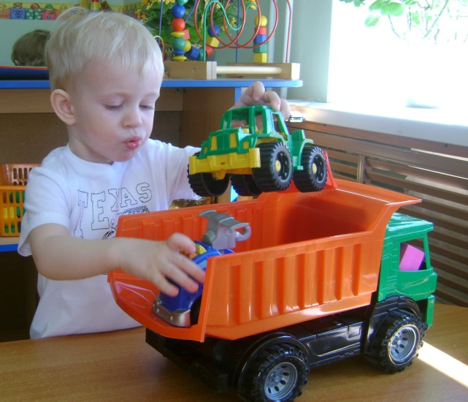
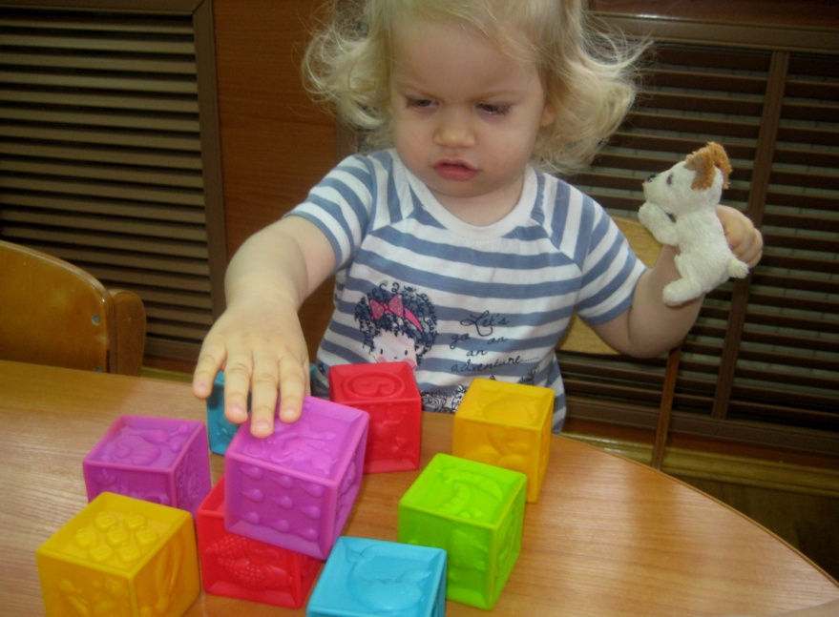
Развивающая среда детства
Организация развивающей предметно – пространственной среды в ДОО с учетом требований ФГОС строится таким образом, чтобы дать возможность наиболее эффективно развивать индивидуальность каждого ребенка с учетом его склонностей, интересов, уровня активности.

Slide 5
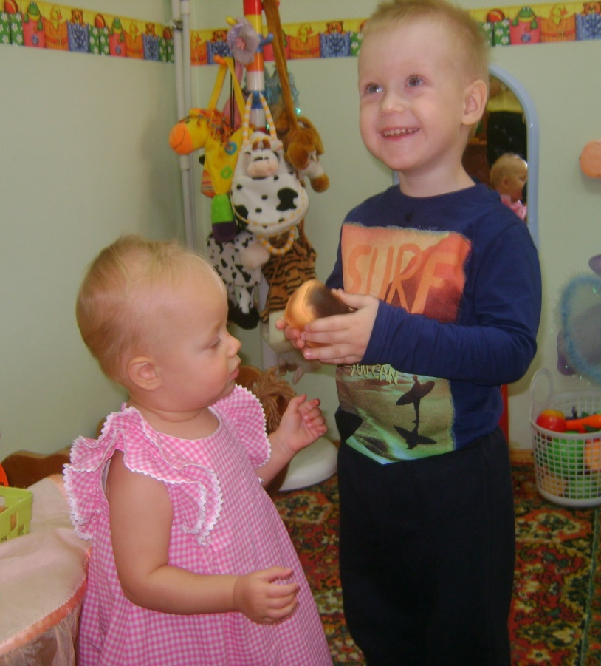
Требования Федерального Государственного Образовательного Стандарта дошкольного образования к развивающей предметно-пространственной среде
Содержательно-насыщенная;
Трансформируемая;
Полифункциональная;
Вариативная;
Доступная;
Безопасная;

Slide 6
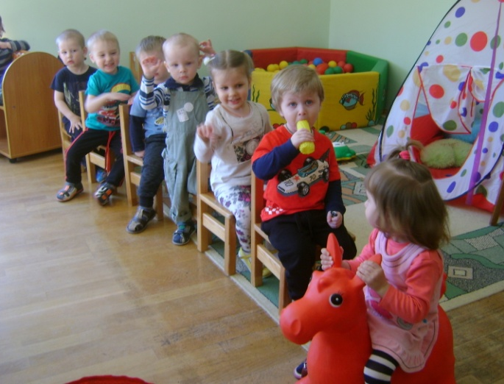
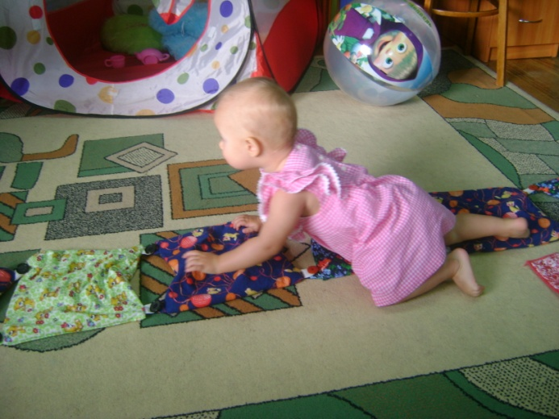
Трансформируемость пространства
Возможность изменений развивающей предметно-пространственной среды в зависимости от образовательной ситуации, в том числе от меняющихся интересов и возможностей детей;

Slide 7
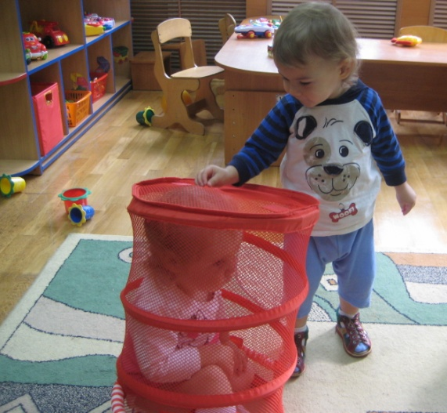
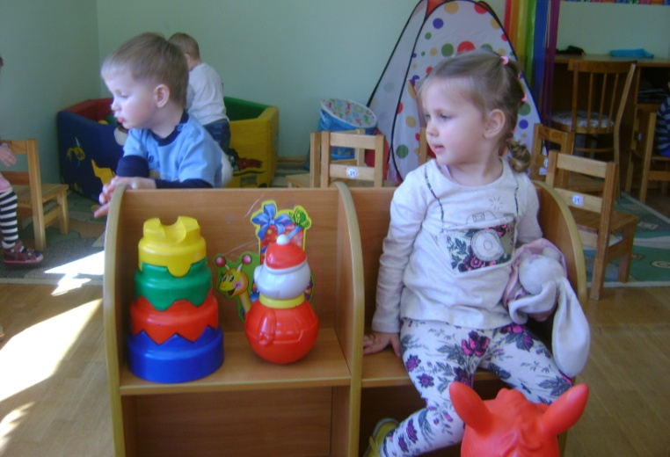
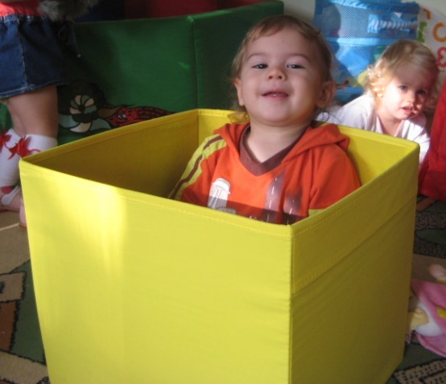
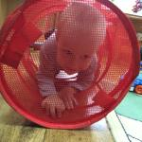
Полифункциональность
Возможность разнообразного использования различных составляющих предметной среды

Slide 8
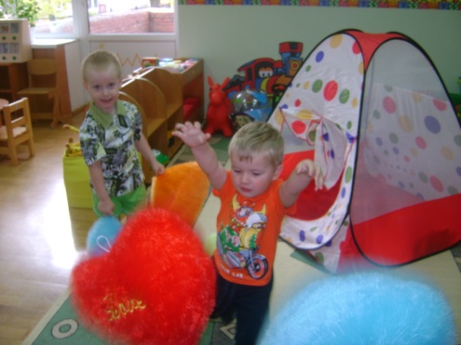
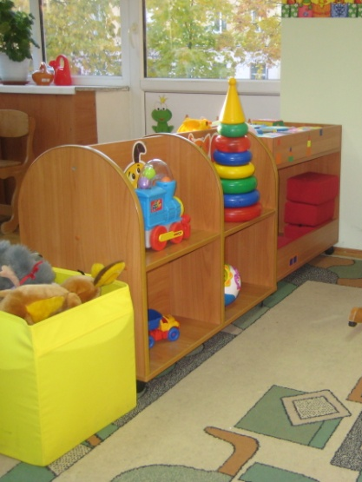
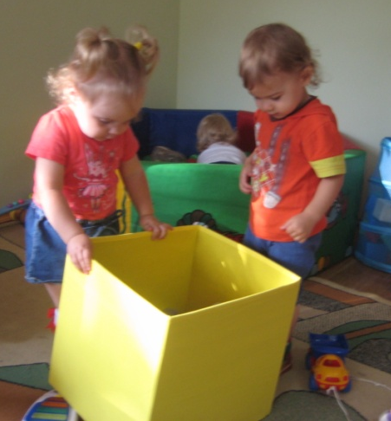
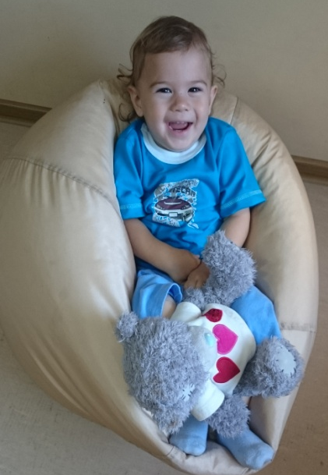
Полифункциональность среды
Наличие в группе полифункциональных (не обладающих жестко закрепленным способом употребления) предметов

Slide 9
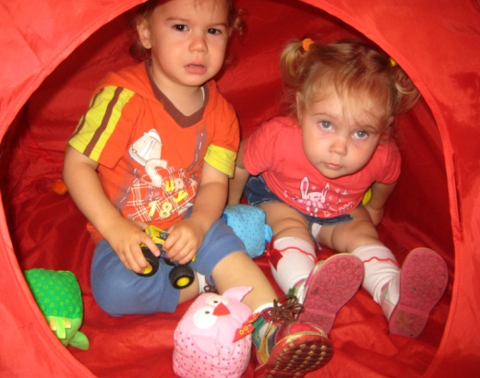
Вариативность среды
Наличие в группе различных пространств (для игры, конструирования, уединения и пр.), а также разнообразных материалов, игр, игрушек и оборудования, обеспечивающих свободный выбор детей,
Периодическая сменяемость игрового материала, появление новых предметов, стимулирующих игровую, двигательную, познавательную и исследовательскую активность детей;

Slide 10
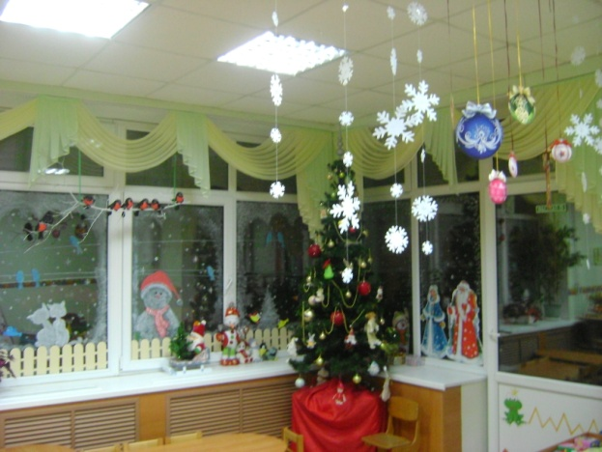
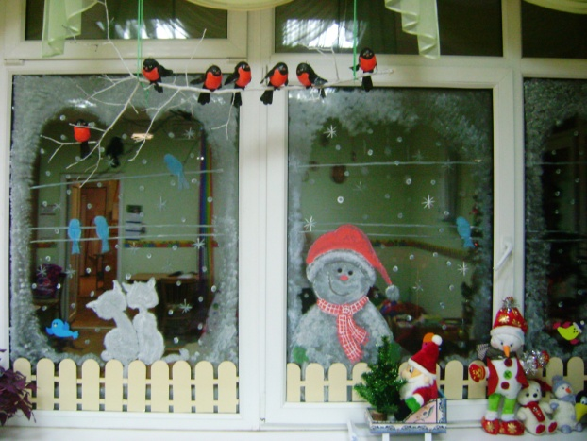
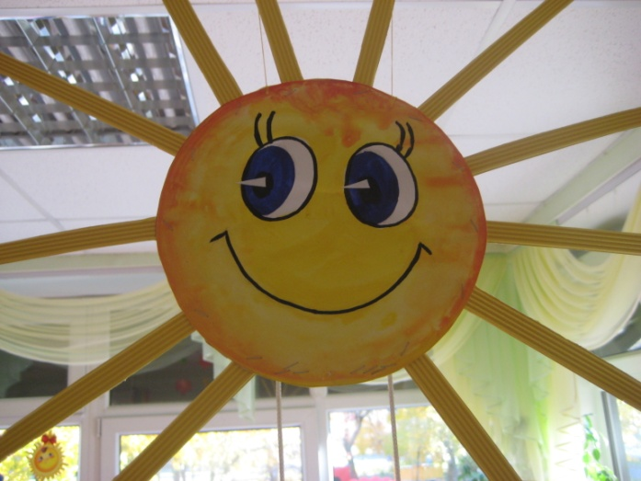
сезонное оформление потолочного пространства зоны окон

Slide 11
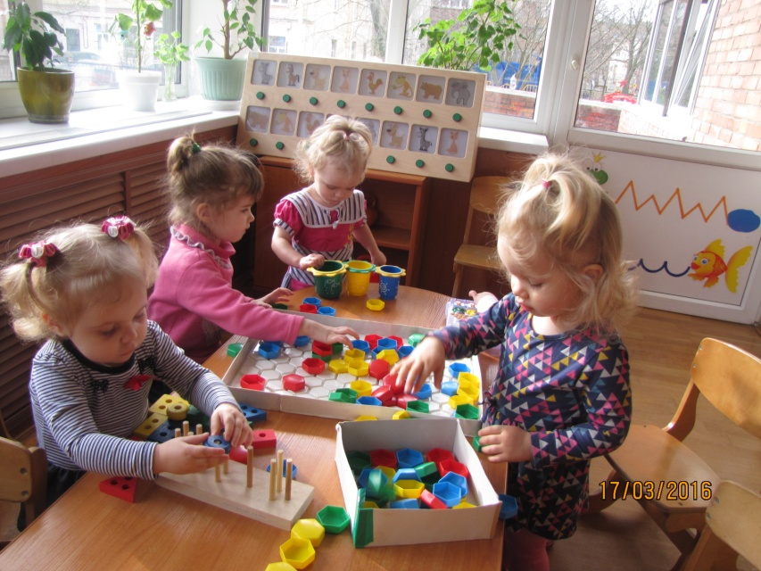
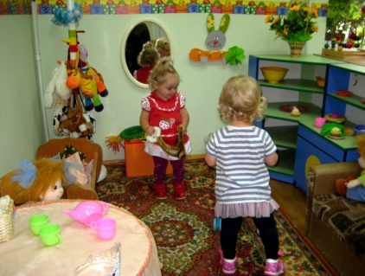
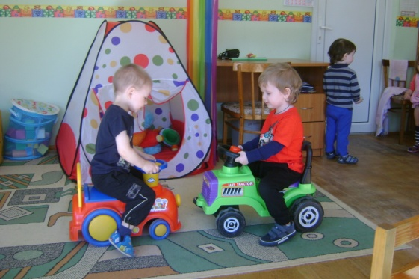
Зонирование помещения
Размещение оборудования по условным зонам
Зона познавательного развития;
Зона спокойных игр;
Зона двигательной активности.

Slide 12
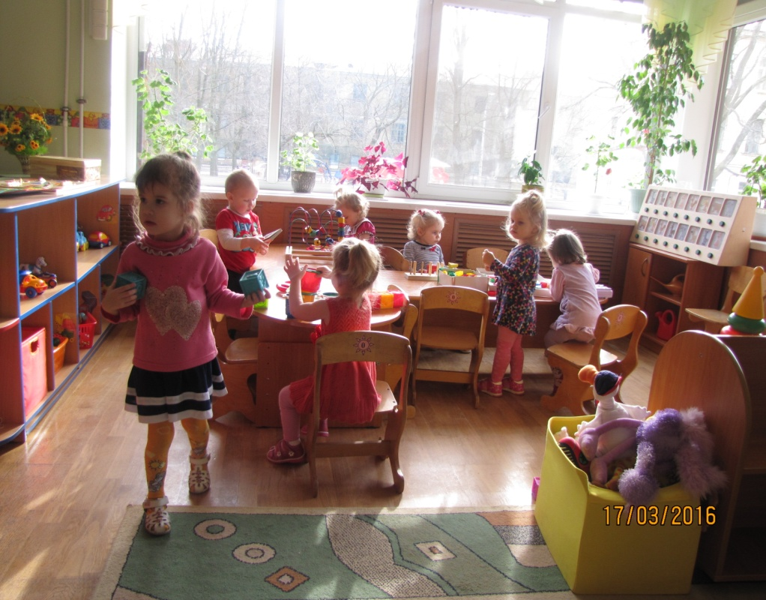
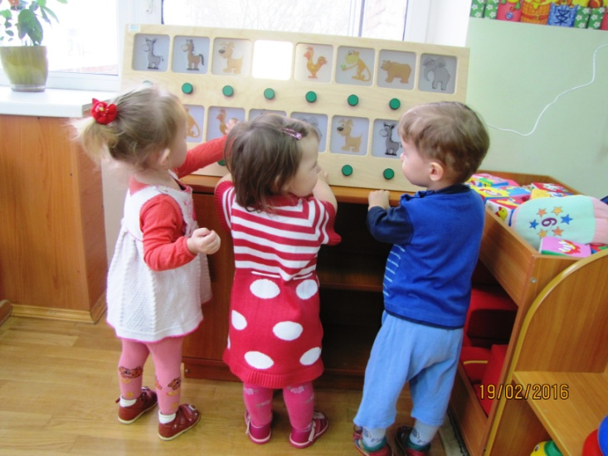
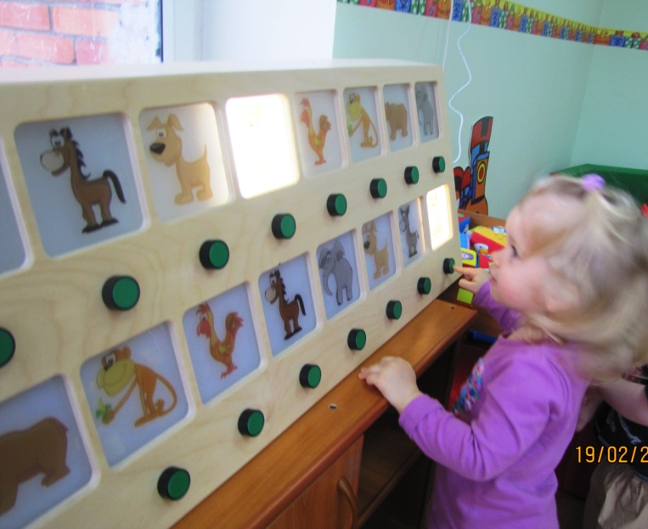
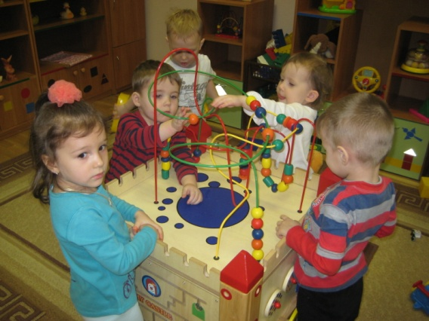
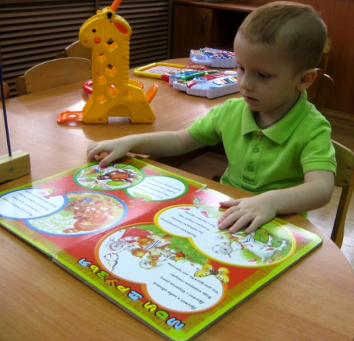
Зона познавательного развития
Дидактические игры по сенсорному развитию, строительные игры, игровые панели, уголок изобразительного твор-чества, книжный уголок, уголок для игр с песком и водой.

Slide 13
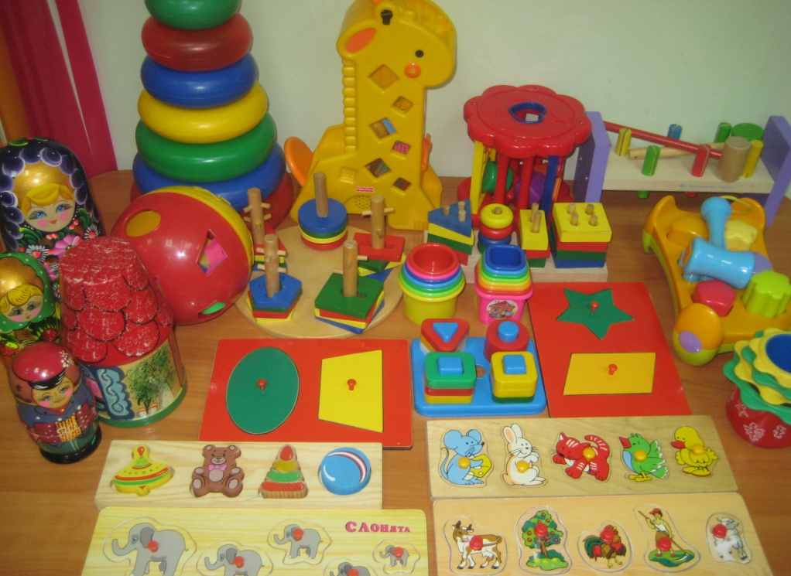
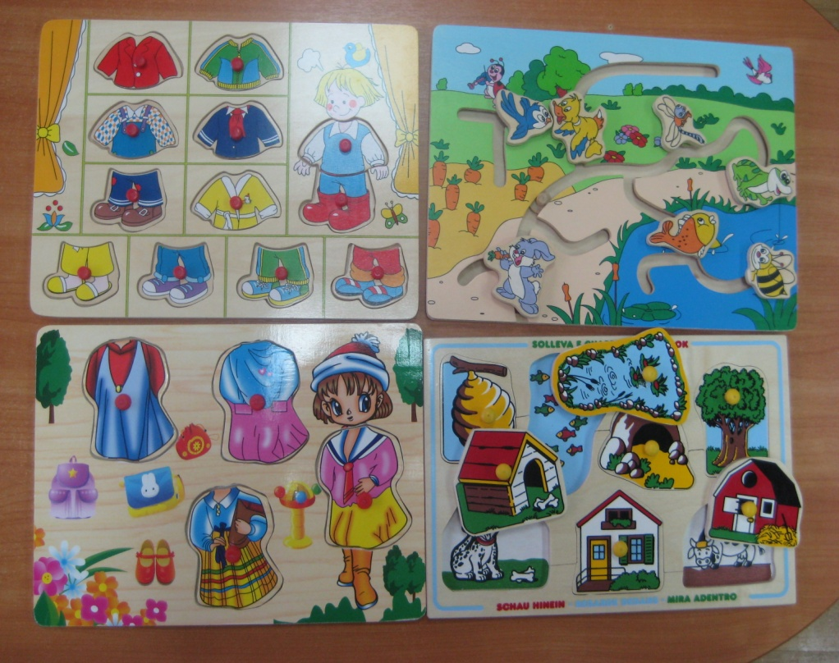
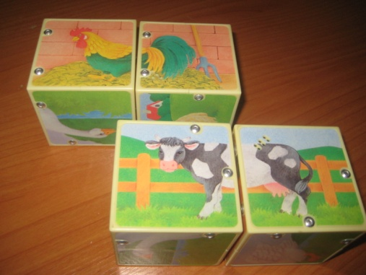
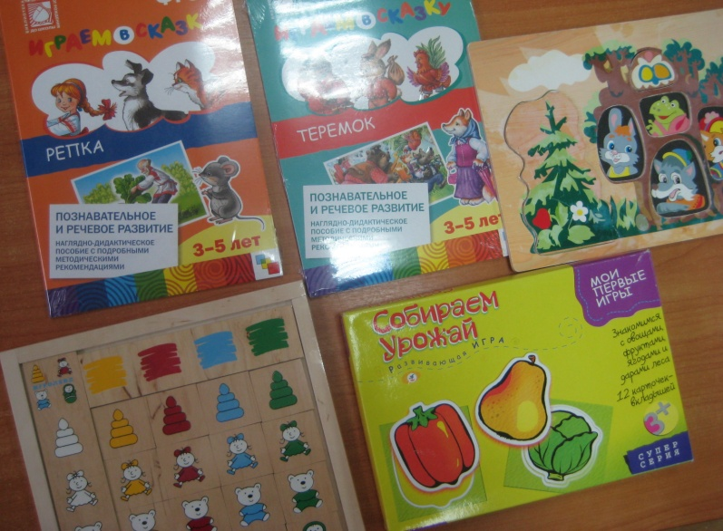
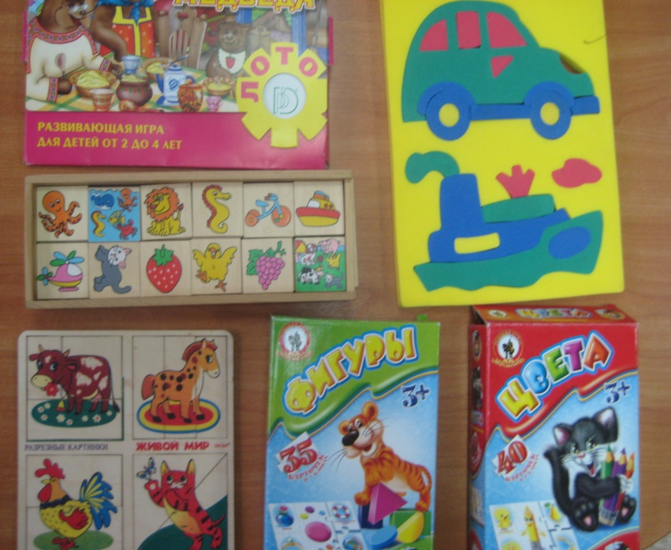
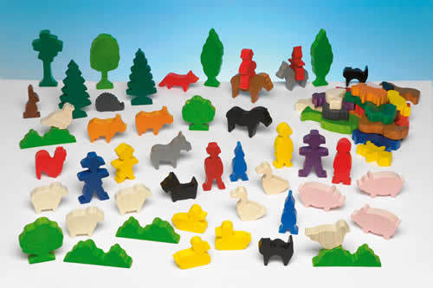
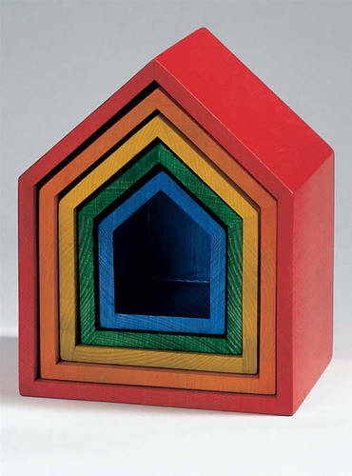
Дидактические игры и пособия

Slide 14
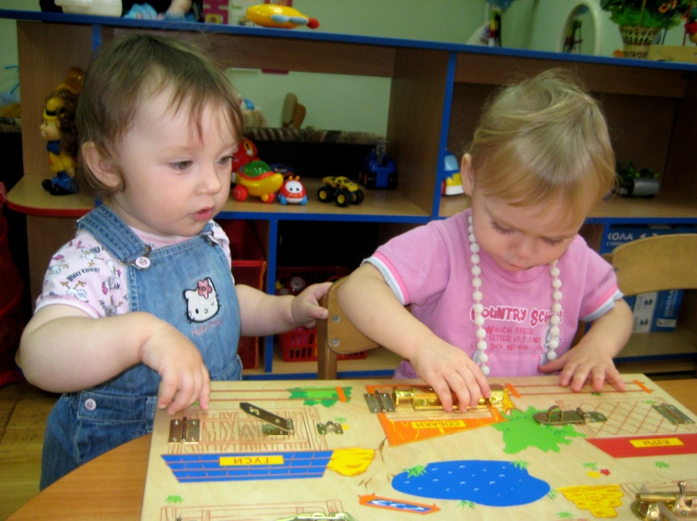
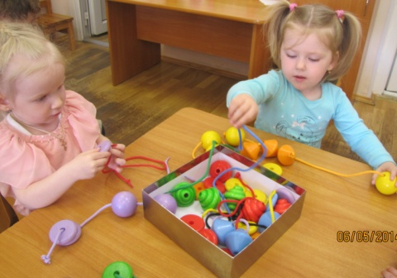
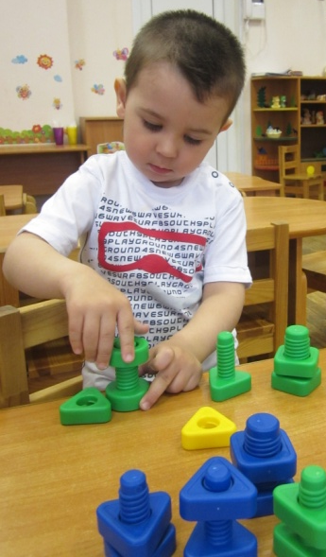
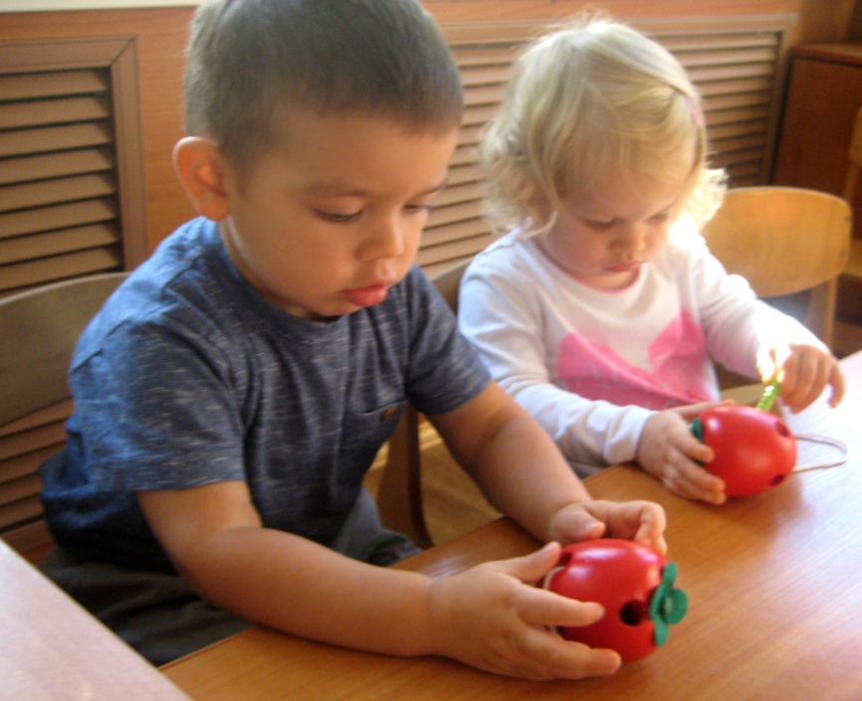
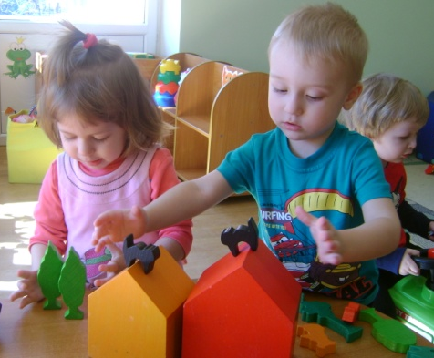
Дидактические игры
Самая лучшая форма обучения, это обучение с помощью игры

Slide 15
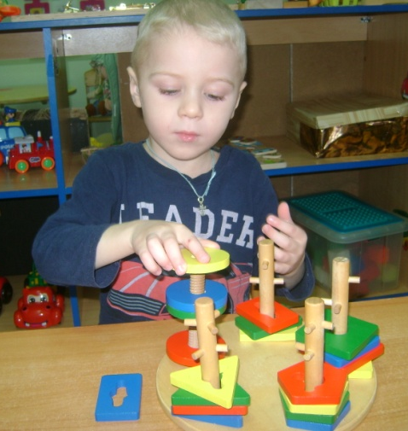
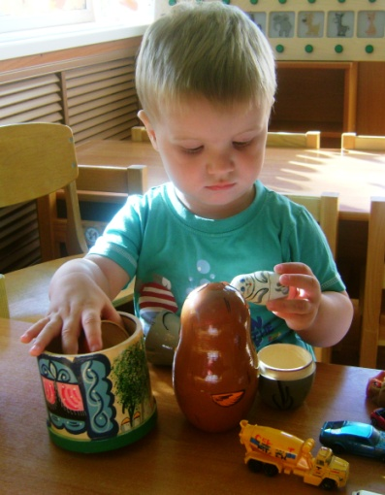
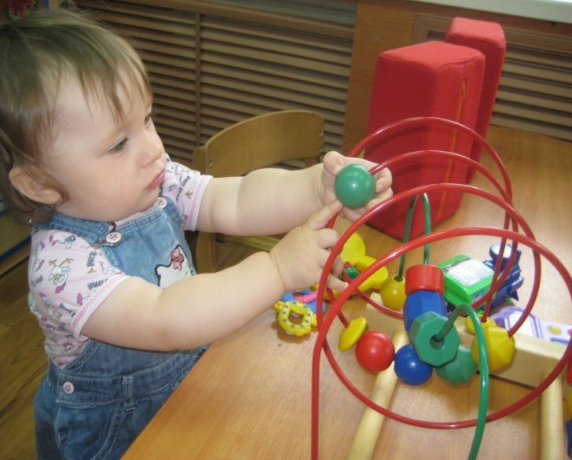
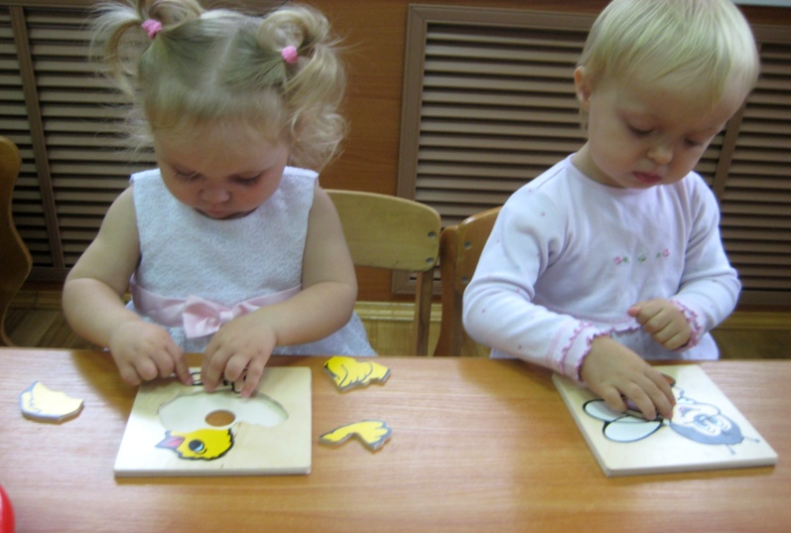
Дидактические
игры
При подборе дидактического материала, игр должны учитываются особенности разноуровневого развития детей

Slide 16
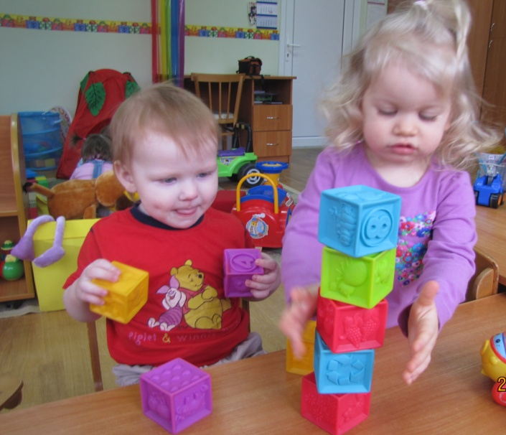
Строительные игры

Slide 17
Строительные игры

Slide 18
Зона познавательного развития
Театрализованная игровая деятельность

Slide 19
Зона спокойных игр
Кукольный уголок;
Уголок уединения;
Уголок ряженья;

Slide 20
Зона спокойных игр
Кукольный уголок

Slide 21
Зона спокойных игр
Уголок ряжения

Slide 22
Зона спокойных игр
Музыкальные игрушки
Заводные игрушки

Slide 23
Зона двигательной активности
Для детей раннего возраста образовательное пространство должно предоставлять необходимые и достаточные возможности для движения

Slide 24
Зона двигательной активности

Slide 25
Зона двигательной активности

Slide 26
Организация развивающей предметно-пространственной среды группы раннего возраста должна обеспечивать малышам максимальный психологический комфорт.

Slide 27
СПАСИБО ЗА ВНИМАНИЕ!

